Slide 1

Project_AWS
김 정 민

Slide 2
CONTENTS
Part 1
Part 2
Part 3
AWS 실습환경 구축
Ansible 모듈 활용
Ansible 파일 암호화

Slide 3
Part1 실습환경 구축
01
앤서블이란?
IaC(Infrastructure as Code)를 실천하는 자동화 관리 도구
YAML 형식의 플레이 북을 실행시키는 형식으로 자동화 구현
02
멱등성
앤서블은 멱등성(Idempotency)이란 특징을 가진다
이는 여러 번 적용해도 결과가 바뀌지 않으며, 수정된 부분이 있다면 그 부분만 새롭게 반영되는 특징이다.
03
Playbook
YAML 형식으로 작성된 각각의 Playbook들은 하나 이상의 Play를 가지며, 각각의 Play는 하나 이상의 task(앤서블 모듈)을 실행한다.
04
앤서블 설치 조건
리눅스/유닉스 계열의 OS 환경
파이썬(일반적인 리눅스 배포 판에는 기본으로 내장)

Slide 4
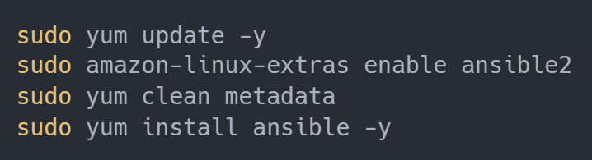
Part1 실습환경 구축
01
앤서블 설치(Amazon Linux에서 진행)

Slide 5
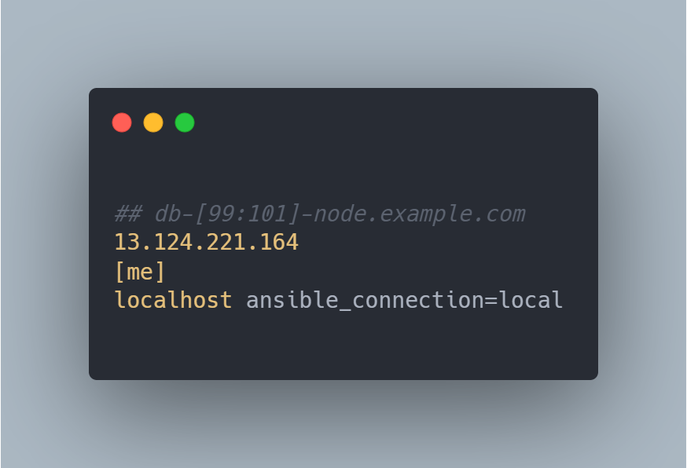
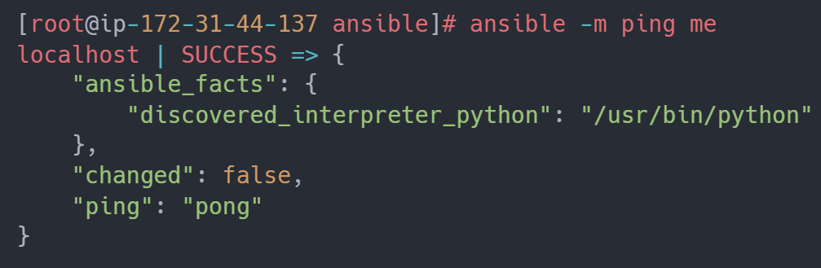
Part1 실습환경 구축
01
Ansible 모듈 사용 전 간단한 확인

Slide 6
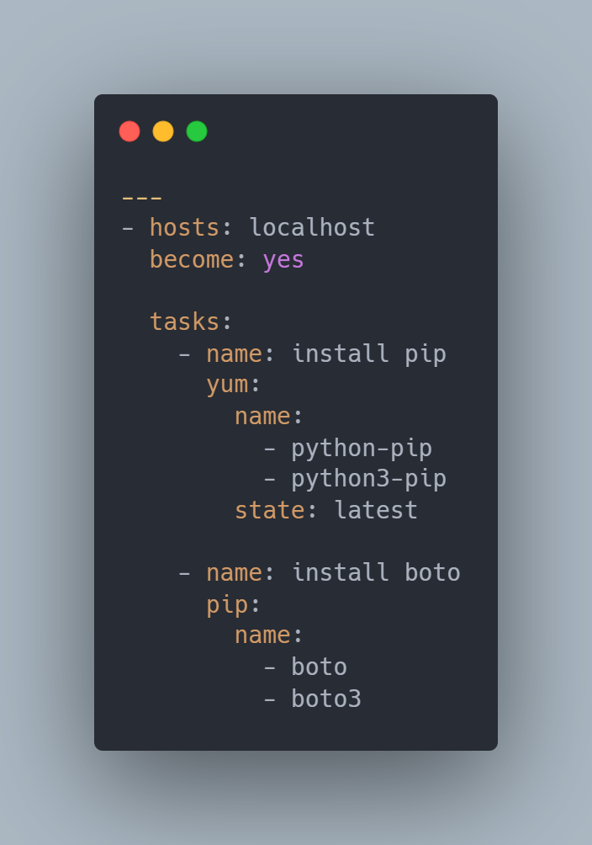
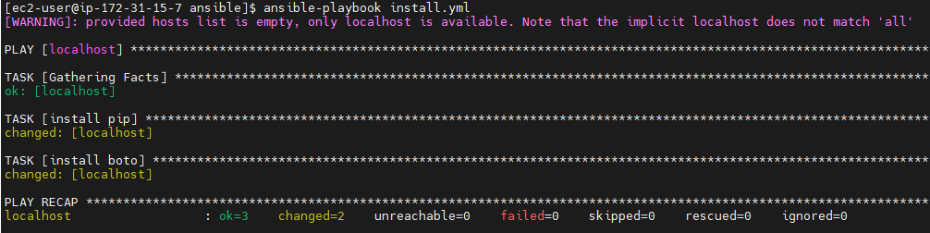
Part1 실습환경 구축
01
Ansible 모듈 사용 전 간단한 확인
AWS 모듈 실습을 사용하려면 pip 과 boto를 설치해야 한다.
hosts: localhost는 현재 호스트에서 이 플레이 북을 실행한다.
Become: yes는 sudo 권한을 부여해준다(yes 대신 true로 써도 된다.)
tasks엔 각각의 task들을 기술할 수 있고, 각각의 task는 name으로 이름을 지정해준다.(로그에 표시되는 이름)
첫 번째 task는 yum으로 python-pip과 python3-pip을 가장 최신 버전으로 설치하는 것이고, 두 번째 task는 pip으로 boto와 boto3를 설치한다.
Install.yml
실행 결과

Slide 7
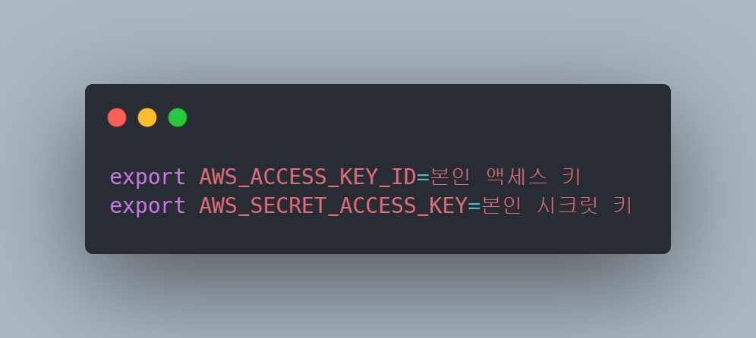
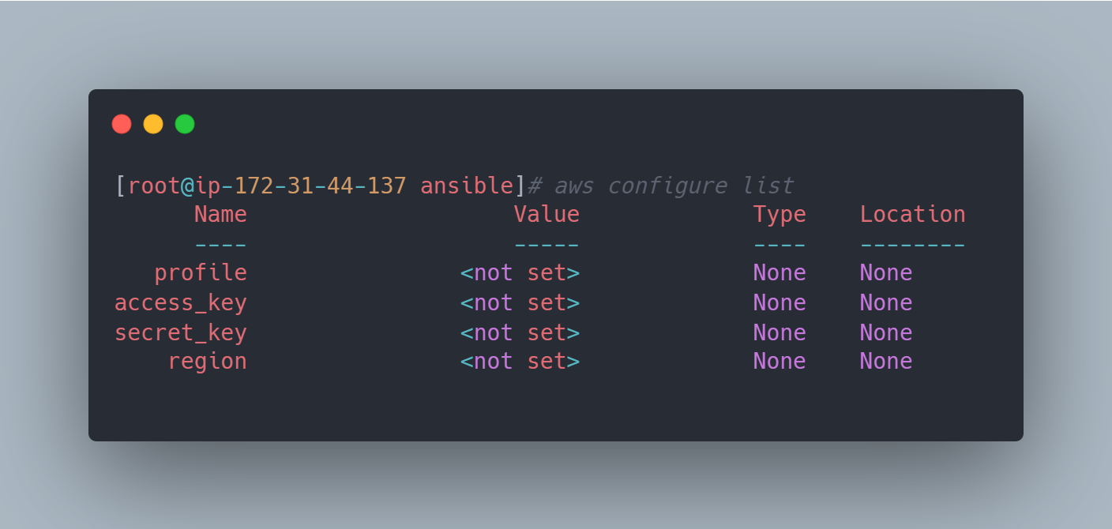
Part1 실습환경 구축
01
Ansible 환경변수
AWS console의 내 보안 자격 증명에서 액세스 키와 비밀 액세스 키를 받아 복사해둬야 한다.
Export로 키들을 저장하면 아래 aws configure list 명령어를 통해 환경변수가 입력되었는지 확인할 수 있다.
(실습 진행 중 환경변수가 적용이 제대로 되지 않는 것을 확인했고 코드 안에 직접 넣는 방식으로 실습을 진행했다.)

Slide 8
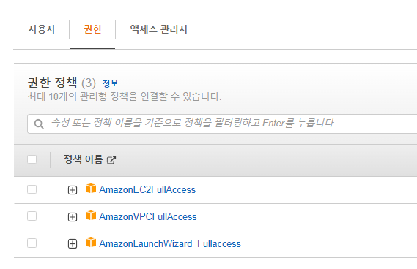
Part1 실습환경 구축
01
AWS 권한
1. Ansible 실행 시 권한이 없으면 VPC와 인스턴스가 생성이 되지 않으므로 권한을 추가해줘야 한다.

Slide 9
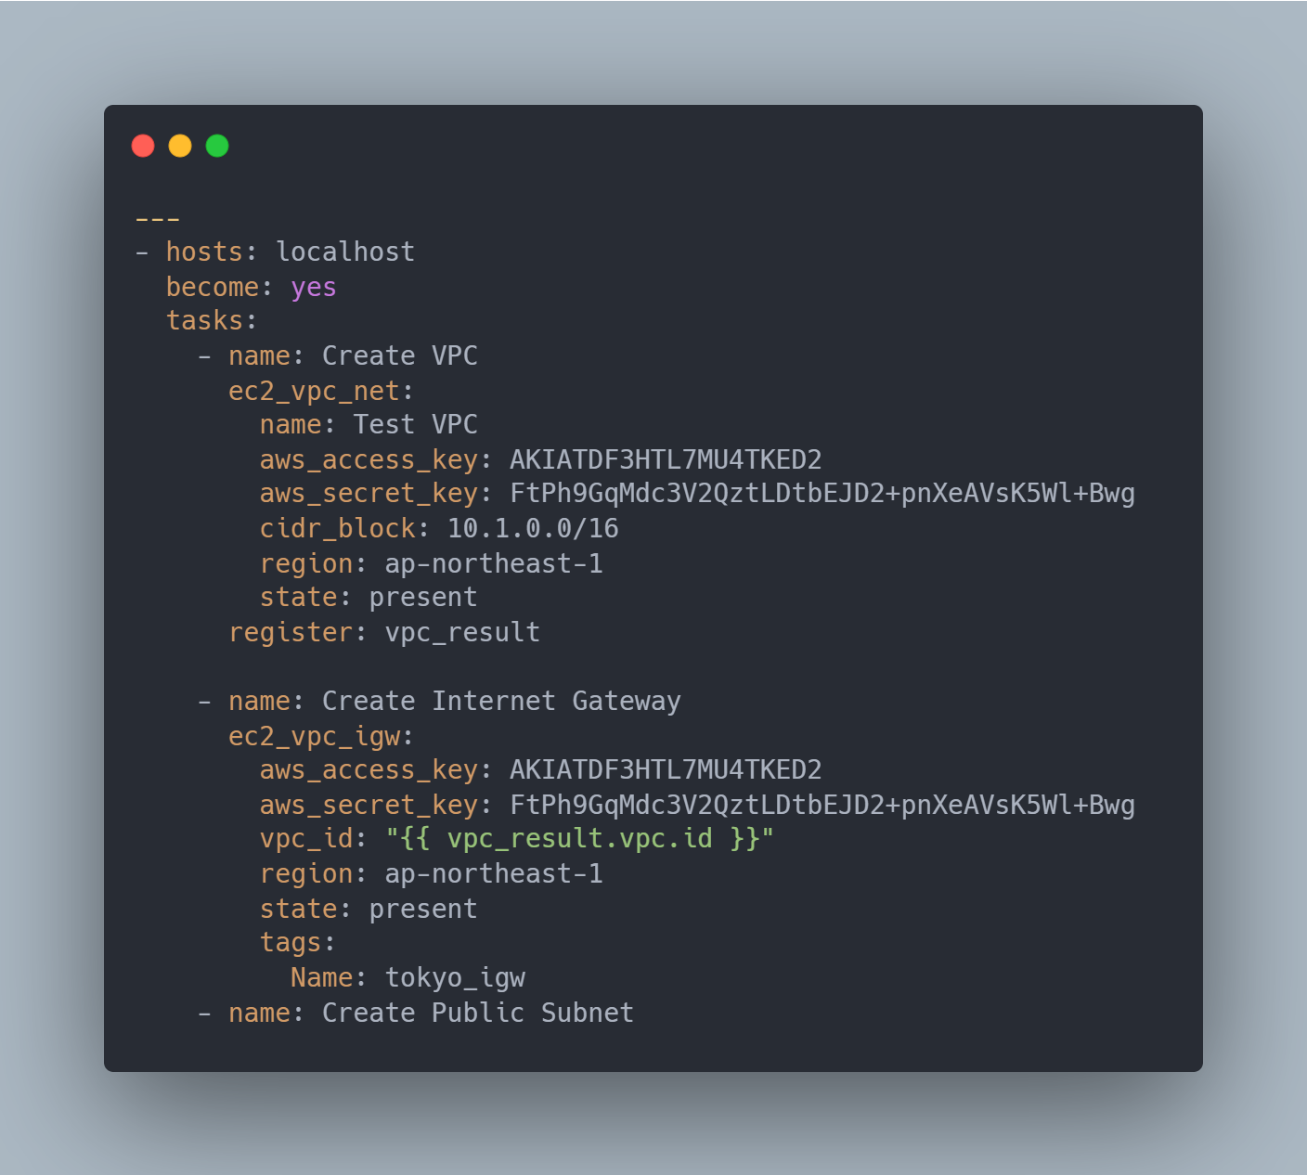
Part1 AWS모듈 사용
01
Ansible VPC 구성(VPC, Gateway)
도코리전(ap-northeast-1)에다가 10.1.0.0/16 VPC 생성
VPC에 연결되는 인터넷 게이트웨이 생성
vpc_result을 레지스터로 저장하고 이는 Test VPC를 뜻한다.
vpc의 id를 원한다면 "{{ result_vpc.vpc.id }}“로 바로 사용할 수 있다.
실행 결과
Test VPC 생성
인터넷 게이트웨이 생성

Slide 10
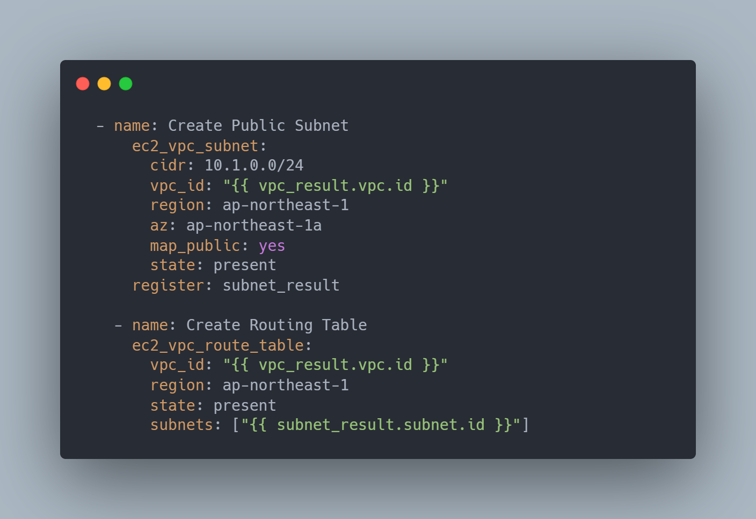
Part1 AWS모듈 사용
01
Ansible VPC 구성(서브 넷, 라우팅테이블)
10.1.0.0/24 퍼블릭 서브 넷 생성
퍼블릭 서브 넷과 연결된 라우팅 테이블 생성
실행 결과
서브 넷 생성
라우팅 테이블 생성

Slide 11
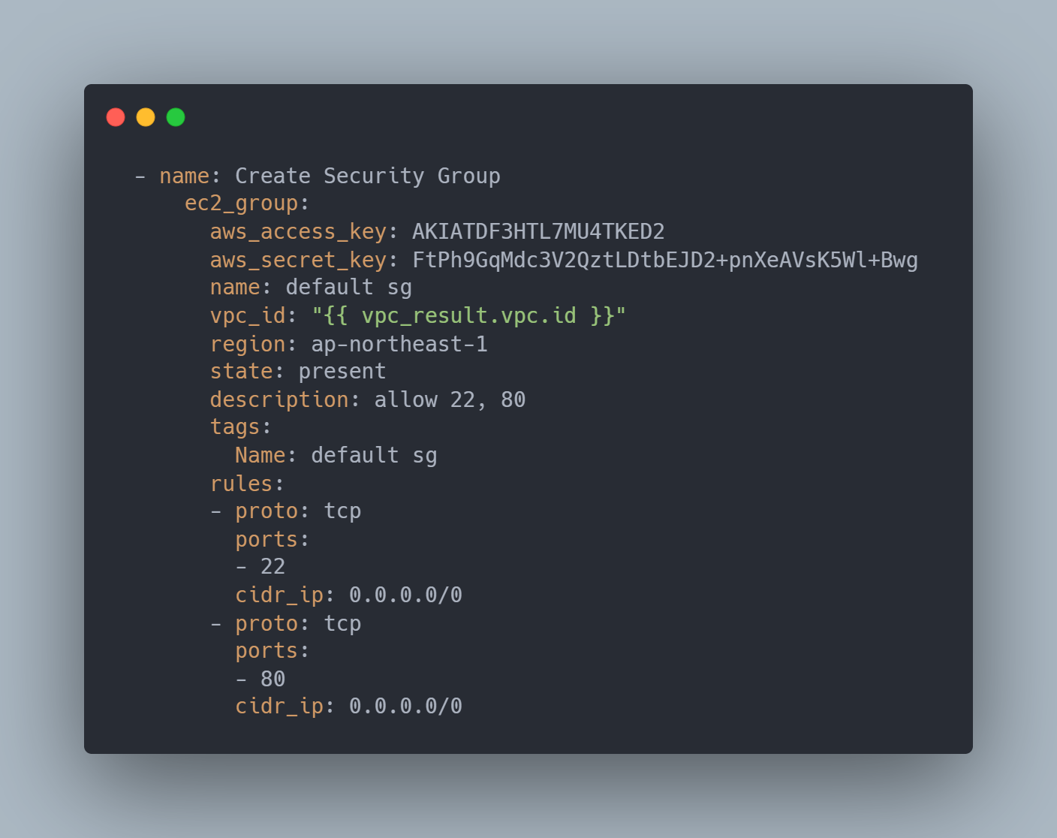
Part1 AWS모듈 사용
01
Ansible VPC 구성(보안 그룹)
포트 22번과 80번을 허용하는 보안 그룹을 생성
실행 결과
보안그룹 생성

Slide 12
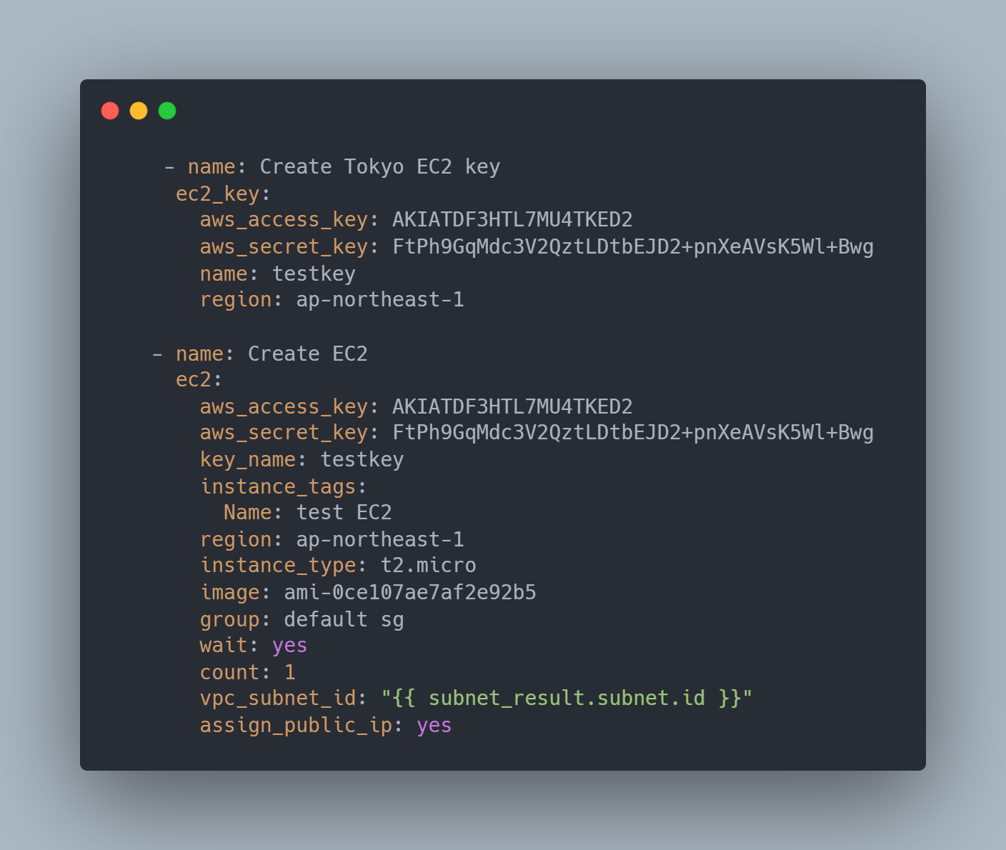
Part1 AWS모듈 사용
01
Ansible 인스턴스(키 페어, EC2)
EC2용 키 페어 생성
지금까지 만든 것들을 이용한 EC2 생성(image는 리전별로 다르므로 자신이 원하는 리전의 ami를 찾으면 된다.)
실행 결과
키 페어 생성
EC2 생성

Slide 13
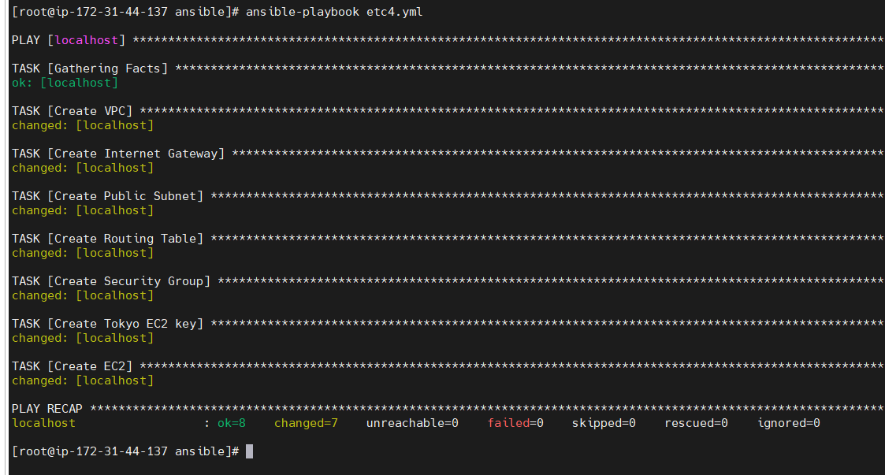
Part1 AWS모듈 사용
01
Ansible 실행 결과

Slide 14
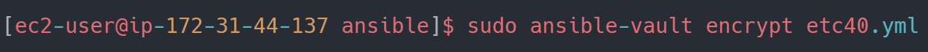
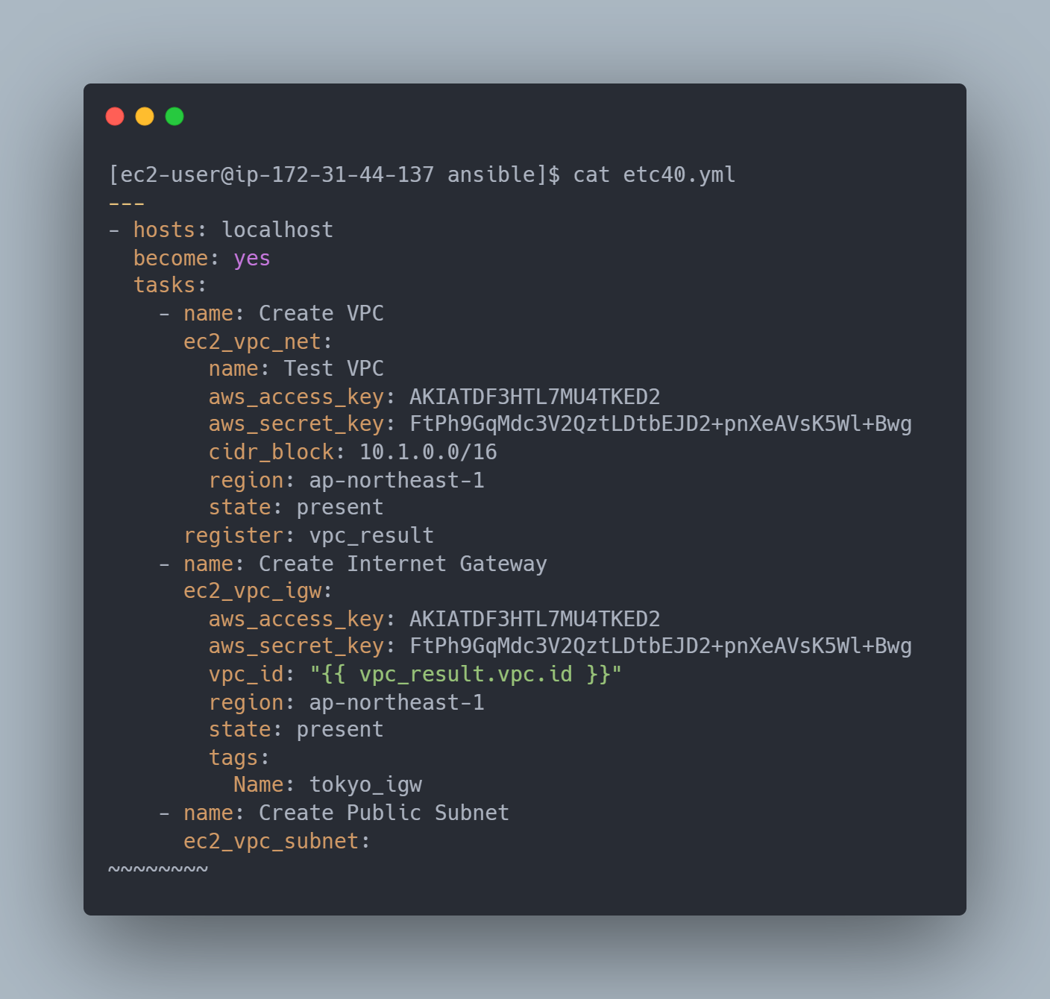
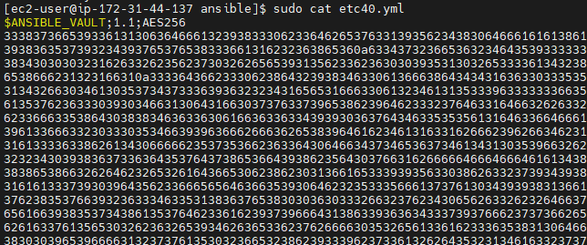
Part1 Ansible 파일 암호화
01
Ansible-vault를 이용한 파일 암호화
Ansible 코드를 보면 액세스 키와 비밀 액세스키가 보이므로 보안을 강화하기 위해 ansible-vault를 사용해 파일 암호화를 하였다.

Slide 15
Part1 Ansible 파일 암호화
01
ansible-playbook 실행
01
ansible vault - 암호화된 내용을 보고자 할 때
01
ansible vault - 복호화

Slide 16
THANK YOU : )

